Slide 1

Computer Science во Frontend
Асинхронное программирование. Функции обратного вызова. Паттерн "Источник событий".

Slide 2


Обычный поток программы
Инструкции выполняются последовательно друг за другом
Просто прочитав код можно с уверенностью сказать о том что и в каком порядке произойдет
Но всегда ли такое возможно?

Slide 3
Что если код нужно выполнитель по какому то «событию»
Пользователь нажал на кнопку
Мы отправили запрос на сервер и он прислал ответ
Выполните код, только если процессор бездействует
И т.д.

Slide 4
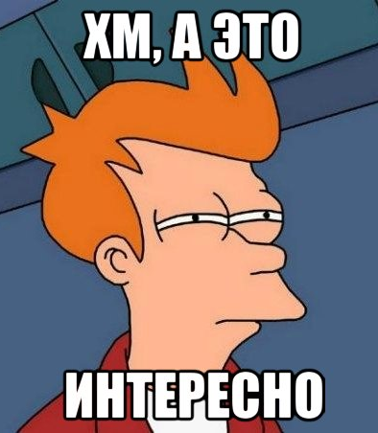
Получается у нас есть события время срабатывания которых сложно предсказать…

Slide 5
Именно
Если событие предполагает «асинхронность», то получается мы не можем продолжить выполнять оставшийся код, пока оно не сработает
Получается мы должны «усыпить» весь поток исполнения до получения нужного события
Очевидно, что поток не может не сможет потом «проснуться» сам
Т.е. необходим некоторый супервизор, который разбудит поток

Slide 6
Как выполнится этот код?
function getUserData(id) { var request = new XMLHttpRequest(); request.open('GET', `/user/${id}`, false); request.send(null); if (request.status === 200) { return request.response; } } console.log(1); console.log(getUserData('10')); console.log(2);

Slide 7
Как выполнится этот код?
function getUserData(id) { var request = new XMLHttpRequest(); request.open('GET', `/user/${id}`, false); request.send(null); if (request.status === 200) { return request.response; } } console.log(1); console.log(getUserData('10')); console.log(2);

Slide 8
Как выполнится этот код?
function getUserData(id) { var request = new XMLHttpRequest(); request.open('GET', `/user/${id}`, false); request.send(null); if (request.status === 200) { return request.response; } } console.log(1); console.log(getUserData('10')); console.log(2);

Slide 9
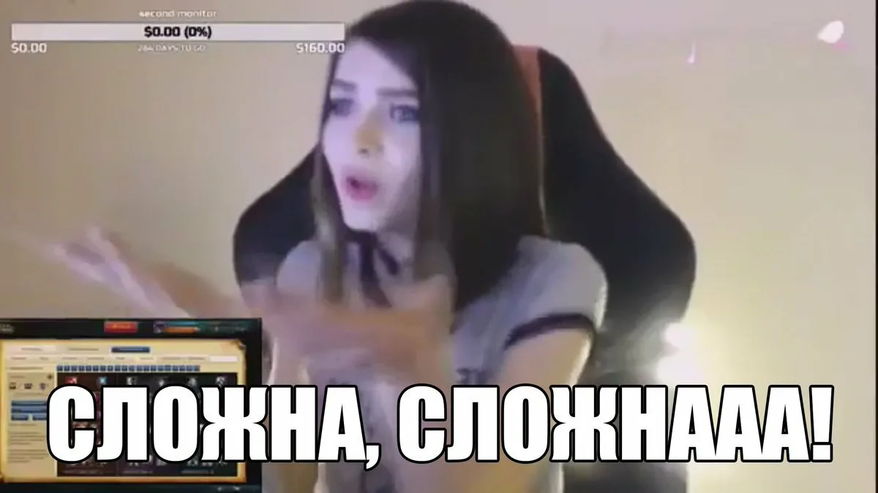

Slide 10
Что тут происходит
Мы создаем асинхронную операцию запроса данных на удаленный сервер
Просим супервизор (браузер) усыпить наш основной поток и разбудить его когда придут данные
Пока поток «спит» никой другой код не будет исполнятся
Если сервер отвечает долго, то пользователь думает, что сайт «завис»

Slide 11
В чем тут проблема
Усыпляя наш поток мы блокируем выполнение любого кода
Значит блокировать основной поток не самая лучшая идея для интерактивных UI приложений
А вот если создать отдельный поток (например, WebWorker) и сделать там так, то в принципе норм
Но есть несколько но…

Slide 12
Проблема с потоками
Работа с потоками есть не в каждом языке
Например, JS однопоточный язык и API потоков ему может дать только его окружение, например, браузер (web worker)
Многопоточное исполнение программы требует язык четко формализовать его модель памяти и это есть далеко не везде
Язык может создавать лишь иллюзию многопоточности, например GIL в Python
Написание многопоточного кода как правило сложно
Потоки – это не бесплатная абстракция
WebWorker можно создать не более 20 на домен

Slide 13
А можно ли выделить код, необходимый запустить по событию в функцию…

Slide 14
Можно
Мы выделяем код, который нужно выполнить, например, когда пришли данные от сервера в функцию
Каким то образом передаем эту функцию коду, который хочет сделать что-то асинхронно
Он инициализирует асинхронную задачу и немедленно возвращает управление
Остальной код может спокойно выполняться
Когда настанет время, супервизор (например, браузер) должен будет вызвать переданную функцию
Такие вот функции, которые задают обработчики называются callback или handler

Slide 15
Перепишем пример
function getUserData(id, cb) { var request = new XMLHttpRequest(); request.open('GET', `/user/${id}`, true); request.onload = function() { if (xhr.readyState === 4 && xhr.status === 200) { cb(request.response); } }; request.send(null); } console.log(1); getUserData('10', console.log); console.log(2);

Slide 16
Перепишем пример
function getUserData(id, cb) { var request = new XMLHttpRequest(); request.open('GET', `/user/${id}`, true); request.onload = function() { if (xhr.readyState === 4 && xhr.status === 200) { cb(request.response); } }; request.send(null); } console.log(1); getUserData('10', console.log); console.log(2);

Slide 17
Перепишем пример
function getUserData(id, cb) { var request = new XMLHttpRequest(); request.open('GET', `/user/${id}`, true); request.onload = function() { if (xhr.readyState === 4 && xhr.status === 200) { cb(request.response); } }; request.send(null); } console.log(1); getUserData('10', console.log); console.log(2);

Slide 18
Перепишем пример
function getUserData(id, cb) { var request = new XMLHttpRequest(); request.open('GET', `/user/${id}`, true); request.onload = function() { if (xhr.readyState === 4 && xhr.status === 200) { cb(request.response); } }; request.send(null); } console.log(1); getUserData('10', console.log); console.log(2);

Slide 19
Получается мы перестали блокировать поток?

Slide 20
Именно!
Функция создающее асинхронное действие принимает контракт в виде callback
Этот callback заносится супервизом (например, браузером) в специальную очередь таких вод контрактов (макротаски)
После этого наша асинхронная функция считается выполненной и «продолжиться», только после определенных событий
А в этом время могут исполняться другие инструкции
Важно: супервизор знает о природе таких вот макротасок
Супервизор знает когда решилась та или иная задача
Извлекает из очереди все необходимы функции и отдает их на исполнение
Параметры в эти функции передаются как обычные аргументы

Slide 21
Что нам дает браузер
В стандарте JS нет ничего про установку таймеров, запросы в сеть и т.д.
Весь этот функционал определяет окружение
Например, браузер предоставляет нам такие АПИ как setTimeout/setInterval
requestAnimationFrame/requestIdleCallback
DOM События
XMLHttpRequest/fetch
И многое другое
Браузер «знает» про природу каждого из таких API

Slide 22
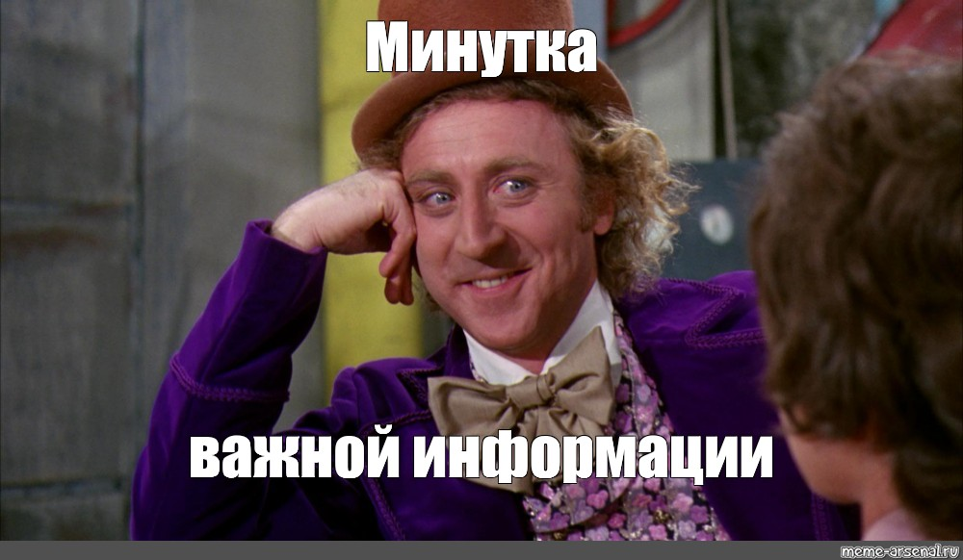

Slide 23
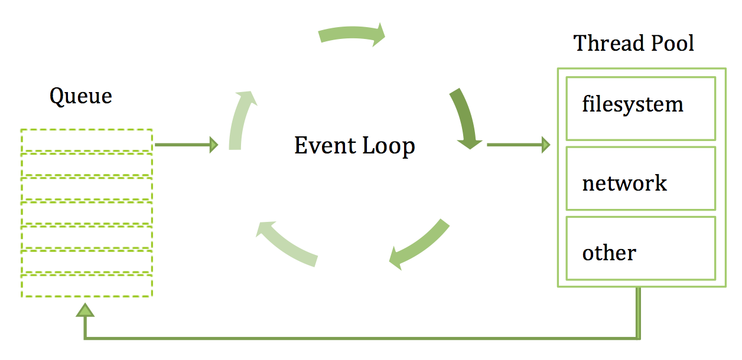
Работа супервизора можно описать в виде бесконечного цикла

Slide 25
Ок, зачем усложняешь
Callback модель привычна для JS разработчика и она успешно существует и применяется за пределами JS
Более того, это JS позаимствовал её из других ЯП
Но надо понимать что у неё есть и очевидные минусы
Теперь мы не можем просто взглянув на код сказать выполнили он последовательно или нет
Такой код называется асинхронным

Slide 26
Асинхронный значит параллельный?

Slide 27
Нет
Асинхронность ничего не говорит про параллельность
Некоторые действия могут выполняться параллельно, например, сетевые запросы
А некоторые не при каких обстоятельствах не могут работать параллельно, например, события пользователя
В общем асинхронность ничего не говорит про параллельность, как и параллельность про асинхронность (можно писать код в синхронном стили и запускать его в разных потоках)
Не путайте!
Про параллельность у нас будет лекция ☺

Slide 28
А что там за паттерн «Источник событий» в теме лекции?

Slide 29
В чем проблема обычных callback-ов
Мы передаем их как аргументы функции
Или, ставим как свойство объекта
В обоих случаях API получается не очень гибким
Нельзя передать несколько функций
Нет стандартизации подхода
Зато просто и иногда, даже, удобно

Slide 30
А как бы стандартизировать подход и сделать его более гибким…

Slide 31
Давайте сформулируем контракт
Колбеки добавляются через специальную функцию, например, on
Функция принимает строку названия события и сам callback
На одно событие можно добавлять много обработчиков!
Чтобы отменить обработчик мы будем использовать другую функцию, например, off
Функция также принимает строку названия и ссылку на callback, который отменяем
Запустить все обработчики по имени события можно через еще одну функцию emit
Функция принимает строку названия события и аргументы для передачи в обработчики
Profit

Slide 32
Порефлексируем
Мы описали работу с callback отдельным API из 3-х методов (методов может быть больше, но эти основные)
Можно описать этот API интерфейсом и получить стандартизацию
Можно добавлять множество обработчиков
API можно улучшать и дорабатывать множеством способов
Вот мы и познакомились с важнейшим паттерном, «Источник событий»

Slide 33
Все DOM узлы – это источники событий
API описан в суперклассе EventTarget
Все классы узлов так или иначе наследуются от EventTarget
Все обработчики принимают один аргумент EventObject
Этот объект тоже имеет свой стандартный API
Есть отношение между событием узла и остальными узлами: всплытие и погружение

Slide 34
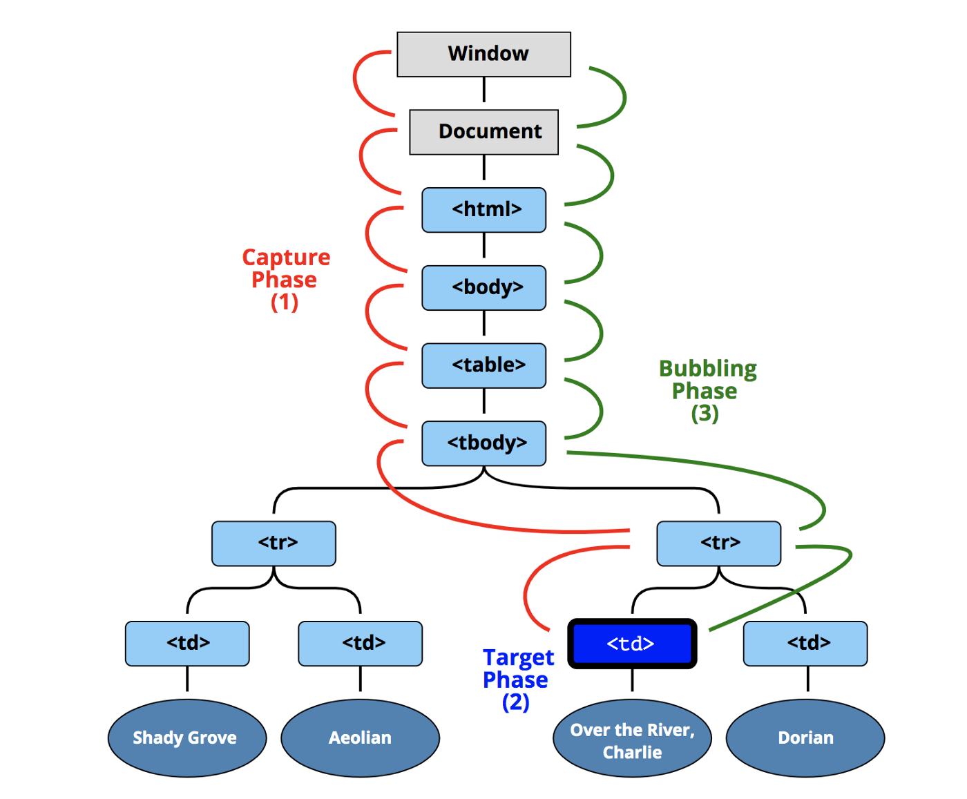
Всплытие и погружение

Slide 35
Делегирование событий
Можно повесить один обработчик на родителя и слушать события детей на всплытие
Не нужно думать про добавление новых обработчиков при изменении DOM дерева
Можно применять этот паттерн и за пределами DOM, например, для компонентов

Slide 37
Выдыхаем
Сейчас поймите природу асинхронности JS
И запомните паттерн «Источник событий»
Нюансы и прочие моменты будем разбирать отдельно в «Архитектуре»

Slide 38
Подведем итоги
Есть два способа работы с асинхронными действиями: усыпление потока и многопоточность или подход на callback
Оба варианта требуют наличие супервизора
В JS используется подход на callback
Минусом этого подхода является невозможность понять исполняется ли код синхронно или асинхронно
Паттерн «Источник событий» позволяет сделать API работы c callback более стандартизированным и гибким
Важнейший паттерн, так что запомните его!

Slide 39
Спасибо!

